Slide 1
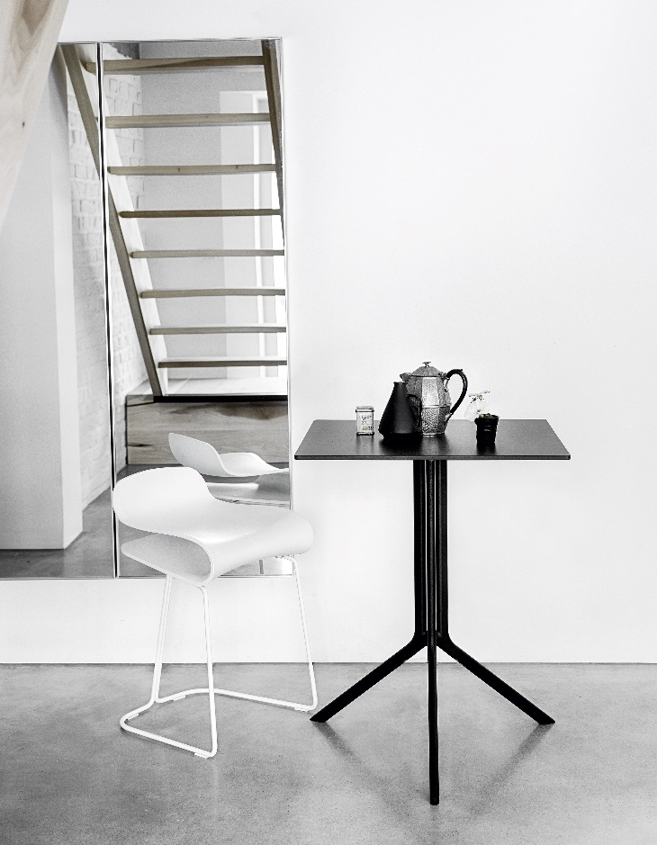
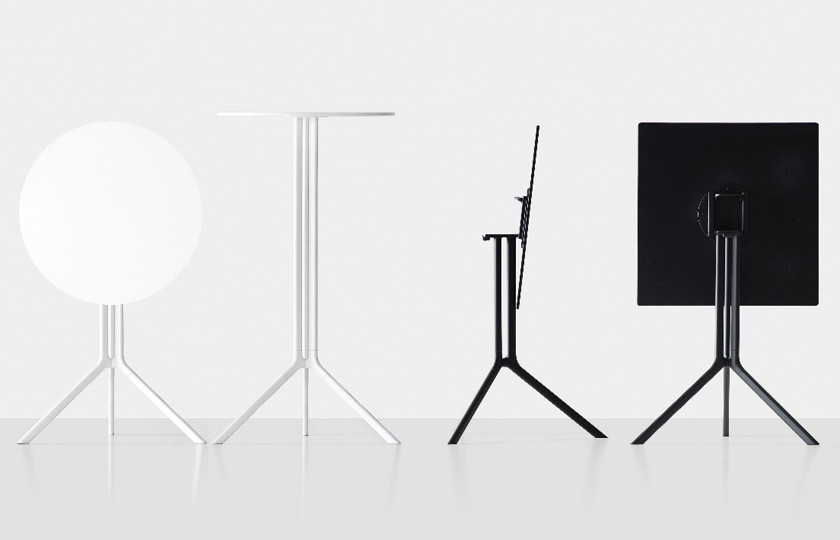
TABLE POULE - KRISTALIA
Une création signée du designer Patrick Norguet. Le piètement rappelle la forme d’un pied de poule. Très pratique grâce à son plateau rabattable, cette table joue la carte de la simplicité en coloris monochrome, noir ou blanc. Composée d'un plateau en stratifié et d'un plateau en aluminium.
Table disponible en deux hauteurs: H75 et H110 cm
Plateau de forme ronde, carré ou rectangulaire, décliné dans de nombreuses dimensions.

